Slide 1
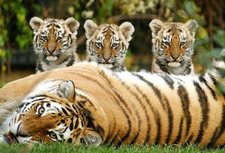
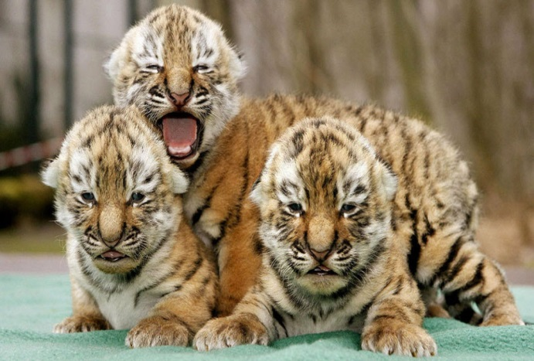
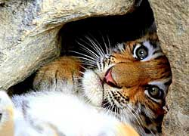
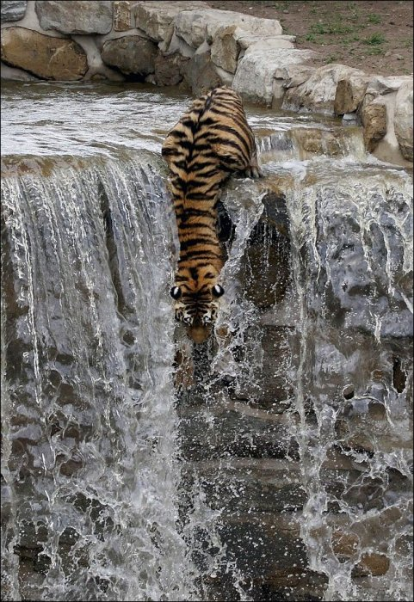
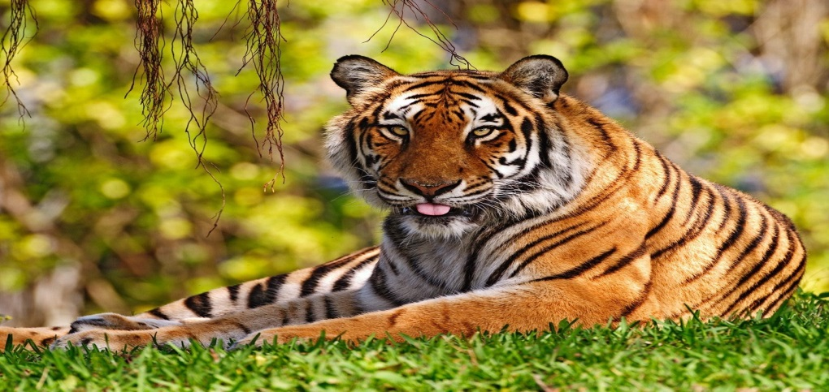
тема проекта амурский тигр

Slide 2
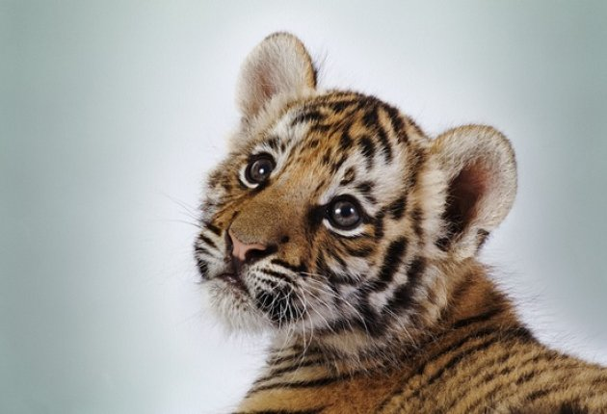
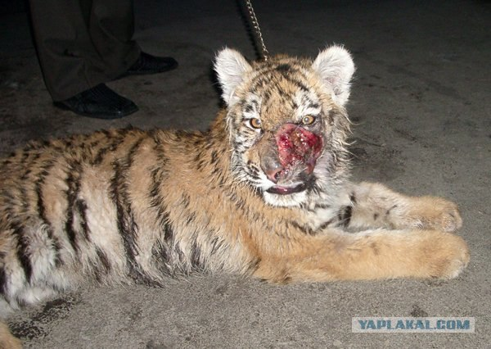
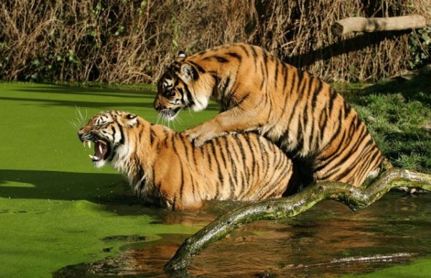
Питание амурских тигров
Амурский тигр Жорик
В октябре 2009 года усатого-полосатого малыша привезли в клинику челябинского ветврача Карена Балакина в бессознательном состоянии. Невнимательные владельцы накормили малыша куриными костями. Острый осколок трубчатой кости застрял в нежном небе тигренка

Slide 3
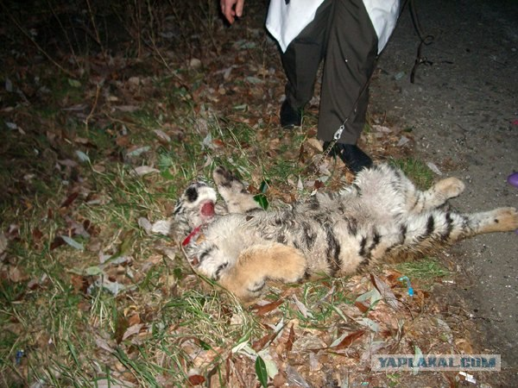
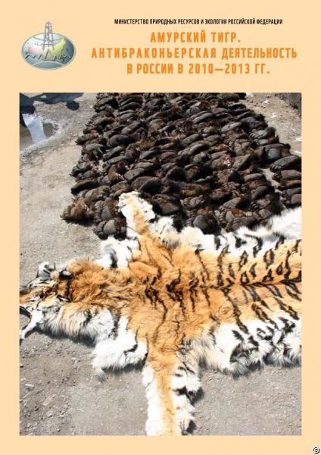
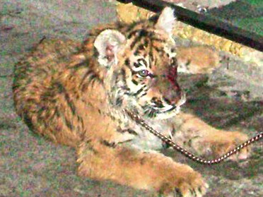
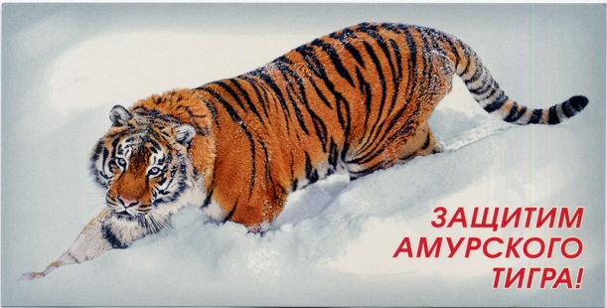
Мы должны защищать амурских тигров!

Slide 4
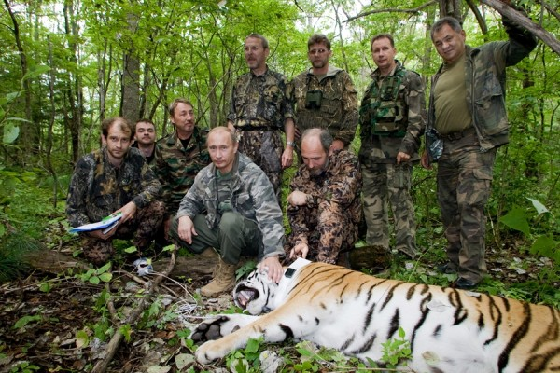
Описание амурских тигров

Slide 5
Учитель начальных классов: Антонова Ирина Георгиевна

